Slide 1
Paradijsverhaal
Sterren aan de hemel 4
Onderwerp 34

Slide 2
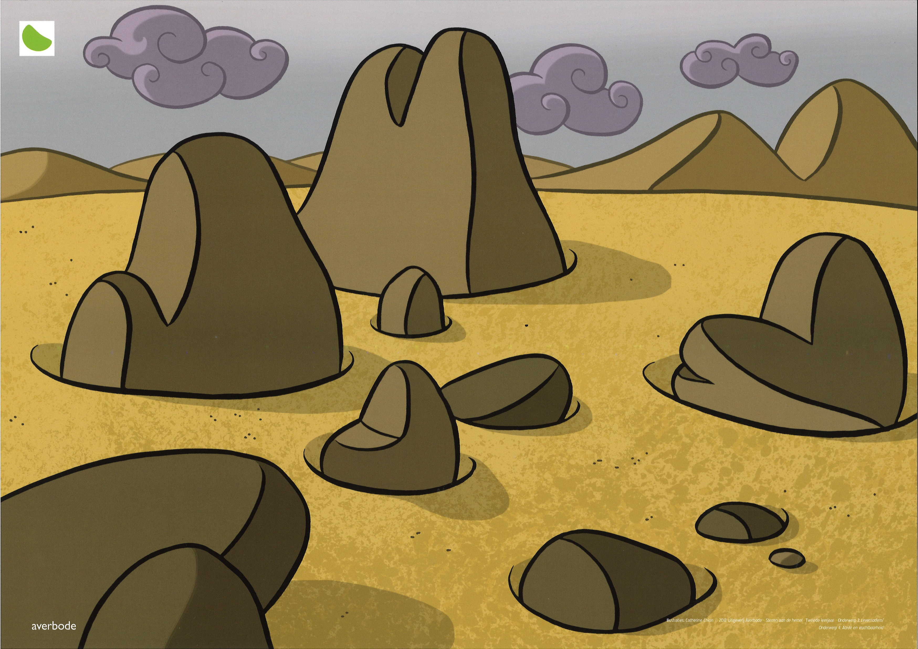
Notes:
Toen God de aarde en de hemel maakte, groeide er nog niets op aarde. Er waren nog geen wilde planten. Er groeide niet op het veld. God had het nog immers nog niet laten regenen op aarde. Er waren ook geen mensen om het land te bewerken.

Slide 3
Notes:
Toen boetseerde God de mens uit stog dat Hij van de aarde nam. Hij blies hem de levensadem in de neus. Zo kwam de mens tot leven.

Slide 4
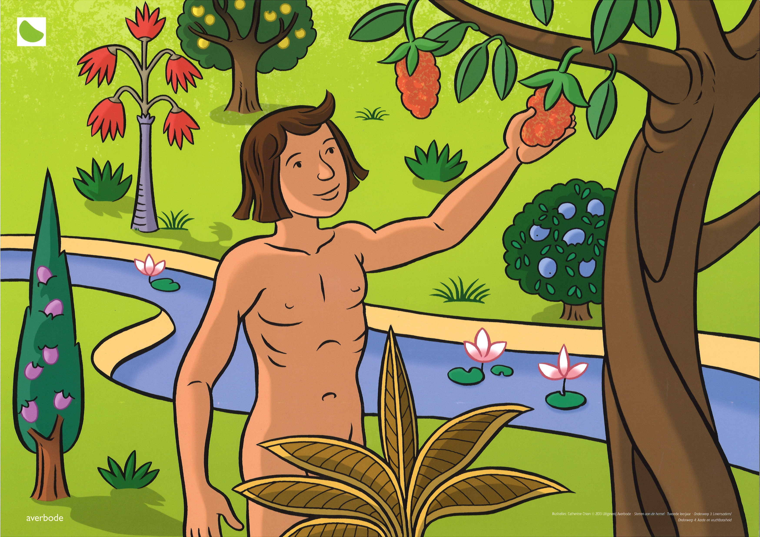
Notes:
Daarna legde God een tuin aan in Eden. In die tuin plaatste Hij de mens die Hij geboetseerd had. God liet er mooie bomen met heerlijke vruchten groeien.

